Slide 1
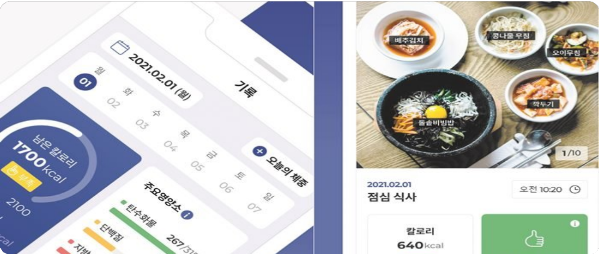
음식열량예측을 통한 디지털헬스케어
현대인을 위한 스마트한 건강 혁신
2025년 7월

Slide 2
목차
개요 및 배경
디지털헬스케어의 필요성
비만과 당뇨: 현대인의 주요질병
비만/당뇨 발생 현황(통계)
기존 건강관리의 한계점
음식열량과 만성질환의 연관성
음식열량예측의 개념
음식열량예측 관련 AI 최신 기술
대표 사례: 칼로리 AI / PlateScan 등
딥러닝 음식인식의 원리와 기술스택
칼로리 AI 서비스 화면/사용 예시
디지털헬스케어 시장의 성장 트렌드
주요 국내외 시장 규모 및 전망
기술 도입 결과/기대효과
음식인식 AI 기술의 한계와 개선방향
개인 맞춤 건강관리(AI 추천/예측)
의료비 절감 및 사회적 파급효과
향후 개발 방향 및 미래 비전
19. 종합 및 결론
20. Q&A/참고문헌

Slide 3
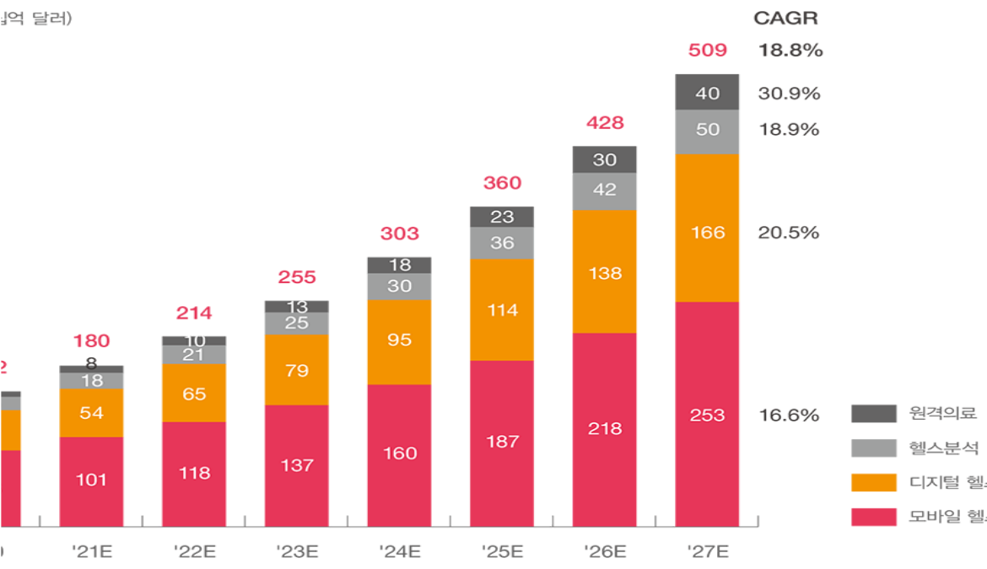
1. 개요 및 배경
디지털헬스케어의 부상과 음식열량예측의 필요성
디지털헬스케어의 급성장
현대 의료기술과 AI, IoT 등 디지털 기술의 융합으로 발전하는 디지털헬스케어 산업 은 2025년 기준 전 세계적으로 연평균 21.1% 성장이 예상되는 핵심 미래 산업입니 다.
현대인의 건강 관리 필요성
고령화 사회와 생활습관 변화로 비만, 당뇨 등 만성질환이 급증하면서 일상에서의 효 율적이고 지속적인 건강 관리 솔루션에 대한 요구가 증가하고 있습니다.
음식열량예측 기술의 중요성
섭취하는 음식의 정확한 열량과 영양소 정보는 건강관리의 첫 단계이나, 수동 기록의 불편함과 부정확성이 한계로 지적되어 왔습니다. AI 기반 음식열량예측 기술은 이러 한 문제를 혁신적으로 해결하고 있습니다.

Slide 4



2. 디지털헬스케어의 필요성
고령화·만성질환 증가에 따른 의료 패러다임 변화
고령화 사회의 급속한 진전
2025년 기준 한국은 초고령사회에 진입하며, 65세 이상 인구 비율은 20%를 넘어서고 있습니다. 고령 인구의 증가는 만성질환 관리 필요성을 더욱 부 각시키며, 예방적 건강관리의 중요성이 강조되고 있습니다.
만성질환의 증가와 관리 부담
30세 이상 성인 7명 중 1명(14.8%)이 당뇨병 환자이며, 비만율은 37.2%에 이르는 등 만성질환 환자가 꾸준히 증가하고 있습니다. 이러한 만성질환은 지속적인 모니터링과 생활습관 관리가 필수적이나 기존 의료체계로는 효율적 관리에 한계가 있습니다.
의료 접근성 및 효율성 개선 필요
의료인력 부족 현상이 심화되고 의료 서비스 불균형이 지속되는 가운데, 디지털헬스케어를 활용한 접근성 향상이 필요합니다. 디지털 기술을 활용한 건 강관리 서비스로 병원 방문 전 예방적 관리가 가능해지며 의료 효율성이 증대됩니다.
의료비 급등과 사회적 부담
OECD 국가들의 GDP 대비 의료비 지출은 약 10% 수준으로, 매년 증가 추세에 있습니다. 한국보건산업진흥원 연구에 따르면 디지털헬스케어 활용 시 의료비를 최대 15% 절감 가능한 것으로 나타났으며, 예방 중심 건강관리가 사회경제적 비용 감소에 기여합니다.

Slide 5


3. 비만과 당뇨: 현대인의 주요질병
현대 사회의 심각한 건강 위협과 사회적 부담
증가하는 비만율과 심각성
한국의 비만율(BMI 25 이상)은 37.2%로, 성별로는 남성이 45.6%, 여성이 27.8%로 나타납니다. 비만은 단순한 체형 문제가 아닌 심혈관 질환, 당뇨 병, 특정 암 등 여러 만성질환의 주요 위험인자로 작용하고 있습니다.
당뇨병 유병률과 위험성
2022년 기준 30세 이상 성인 7명 중 1명(14.8%)이 당뇨병을 앓고 있으며, 65세 이상에서는 10명 중 3명(28.0%)에 달합니다. 특히 20~30대 젊은 층 에서도 당뇨 환자가 급증하여 30대에서만 약 21만 명의 환자가 있는 것으로 나타났습니다.
비만-당뇨의 밀접한 상관관계
당뇨병 유병자 중 53.8%가 비만을 동반하고 있으며, 61.2%는 복부비만을 보이고 있습니다. 특히 젊은 당뇨병 환자의 67.8%가 비만으로, 식습관과 생활패턴 변화로 인한 '비만형 당뇨'가 급증하는 추세입니다.
사회경제적 부담과 관리 실패
비만과 당뇨는 개인의 삶의 질 저하뿐 아니라, 합병증 발생으로 인한 의료비 증가와 노동생산성 감소 등 국가적 부담으로 작용합니다. 특히 당뇨병 유병 자의 75%가 적절히 관리되지 않아 합병증 위험이 높아지고 있으며, 이로 인한 사회적 비용은 연간 수조 원에 달합니다.

Slide 6
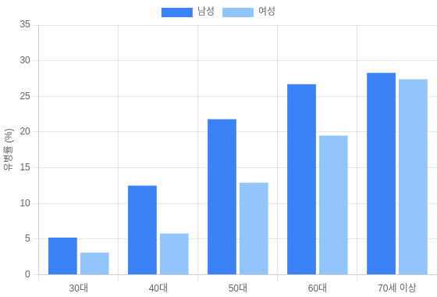
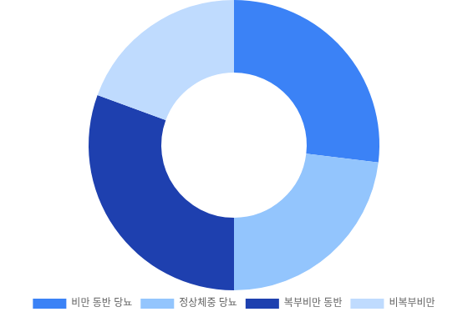
4. 비만/당뇨 발생 현황(통계)
연령별·성별 유병률 및 비만-당뇨 상관관계
연령별·성별 당뇨병 유병률 (2022년 기준)
비만과 당뇨의 상관관계
성인 당뇨병 유병률
고령층 당뇨병 유병률
당뇨 환자 중 비만 동반율
한국인 비만율
14.8%
30세 이상 성인 7명 중 1명
28.0%
65세 이상 성인 10명 중 3명
53.8%
복부비만 동반율: 61.2%
37.2%
남성 45.6%, 여성 27.8% (2023)

Slide 7





5. 기존 건강관리의 한계점
현실적 문제점과 디지털 전환의 필요성
수기기록의 한계
식단 일지나 칼로리 기록을 수동으로 작성하는 방식은 지속성 유지가 어렵고 시간과 노력이 많이 소요됩니다. 연구에 따르면 식단 일지를 시작한 사람 의 73%가 2주 이내에 기록을 중단하며, 정확한 기록보다 기억에 의존하여 영양소 정보에 20-40%의 오차가 발생합니다.
외식·가공식품 영양정보 접근성 부족
현대인은 평균 주 4-5회 이상 외식을 하지만, 식당 메뉴의 정확한 영양성분을 파악하기 어렵습니다. 특히 한국 음식은 재료와 조리법이 복잡하여 열량 및 영양소 정보 접근성이 제한적이며, 가공식품도 표시된 정보만으로는 개인 섭취량에 따른 정확한 영양소 계산이 어렵습니다.
데이터 분석 및 패턴 인식 부재
기존 방식으로는 개인의 식습관 패턴과 건강상태 간의 상관관계를 분석하기 어렵습니다. 장기간 축적된 데이터를 바탕으로 한 통계적 분석이나 트렌드 파악이 불가능하여 개인화된 영양 조언이 제한적이고, 이는 만성질환 예방 및 관리에 중요한 영양 인사이트를 놓치게 됩니다.
실시간 피드백 부재
전통적 건강관리는 병원 방문 시에만 이루어지는 사후관리 중심으로, 일상 속에서 실시간 건강 피드백이 부재합니다. 특히 당뇨병 환자의 경우 식사 직 후 혈당 변화를 즉시 확인하지 못해 적절한 조치가 지연되며, 이는 만성질환 관리의 효과성을 저하시킵니다.
영양성분 계산의 복잡성
일반인이 섭취한 음식의 정확한 칼로리와 영양소 함량을 계산하는 것은 전문지식이 필요한 복잡한 과정입니다. 식품 구성, 조리법, 개인 섭취량 등 다양 한 변수를 고려해야 하나 일상생활에서 실현하기 어려워 정확한 영양관리가 이루어지지 못하고 있습니다.

Slide 8
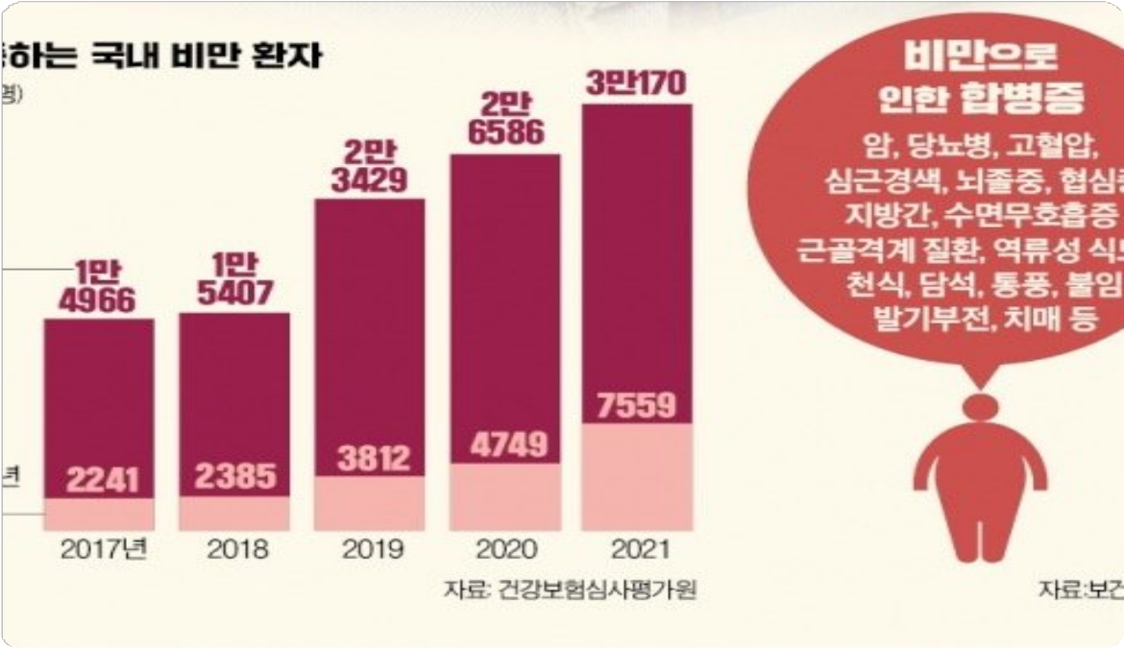
6. 음식열량과 만성질환의 연관성
잘못된 식습관과 열량 과다섭취가 건강에 미치는 영향
열량 과다섭취의 위험성
필요 이상의 열량 섭취는 체내에 지방으로 축적되어 비만을 유발하고, 이는 다양한 만성질환의 주요 위험인자로 작용합니다. 한국인 비만율은 2023년 기준 37.2%로 지속적으로 증가하는 추세입니다.
열량 과다섭취와 주요 만성질환
당뇨병 - 당뇨병 유병자 중 53.8%가 비만을 동반하며, 체질량지수와 당뇨병 발병률은 높은 상관관계를 보입니다.
당
심혈관질환 - 고열량·고지방 식이는 고혈압, 동맥경화 등의 심혈관 질환 위험 을 2~3배 증가시킵니다.
심
특정 암 발병 위험 - 비만은 대장암, 유방암, 전립선암 등 특정 암 발병 위험 을 20~40% 증가시킵니다.
암
정확한 열량 관리의 중요성
열량 섭취를 적절히 관리하면 체중 감량뿐 아니라 당뇨병 환자의 혈당 조절이 개선되 고, 심혈관 질환 위험이 감소하는 것으로 임상연구에서 확인되고 있습니다.

Slide 9


7. 음식열량예측의 개념
인공지능 기반 식품 영양분석 서비스의 이해
음식열량예측의 정의
음식열량예측이란 사진 촬영만으로 음식의 종류와 양을 인식하여 칼로리 및 영양소 정보를 자동 분석하는 기술입니다. 인공지능과 영상처리, 딥러닝 기 술을 활용하여 음식 이미지를 분석하고 관련 영양 정보를 실시간으로 제공합니다.
필요성 및 의의
기존 식이기록의 불편함과 부정확성을 해소하고, 누구나 쉽게 식단을 관리할 수 있는 환경을 제공합니다. 특히 비만·당뇨 등 만성질환자의 식단 관리 부 담을 줄이고, 영양소 섭취를 정확히 파악하여 건강관리를 돕습니다. 2022년 연구에 따르면 사용자의 78%가 이미지 기반 식단 기록이 더 지속가능하다 고 응답했습니다.
주요 기술 및 구성요소
① 이미지 인식 AI - YOLO, EfficientNet 등의 딥러닝 모델 활용
② 영양 데이터베이스 - 다양한 음식의 영양 정보 DB 연동
③ 식품 부피 추정 - 참조 객체(동전, 카드 등) 기반 실제 크기 측정
④ 개인화 엔진 - 사용자 식습관 분석 및 맞춤형 권장사항 제시
실제적 적용 영역 및 대표 사례
① 개인 건강관리 앱 - 칼로리AI, PlateScan 등 일반인 대상 식단 관리 서비스
② 만성질환 관리 - 당뇨 환자용 맞춤형 식단 분석 및 혈당 영향 예측
③ 단체급식/영양사 보조 - 학교, 병원 등 대규모 식단 모니터링 및 분석
④ 식품 산업 R&D - 제품 개발 및 영양표시 자동화 지원

Slide 10
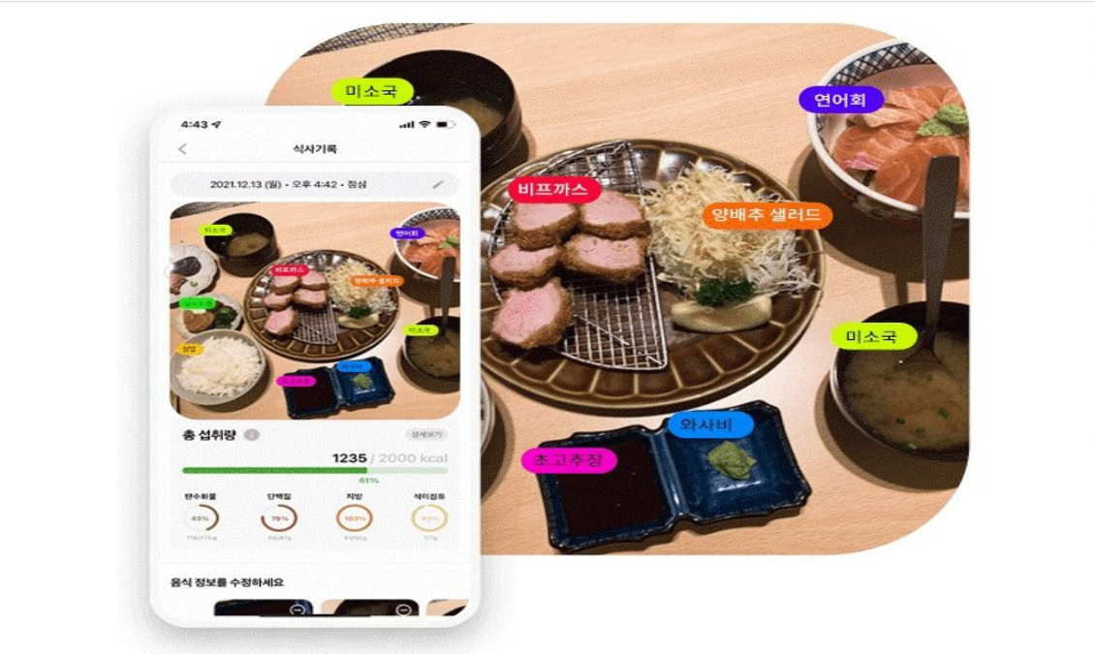
8. 음식열량예측 관련 AI 최신 기술
음식 인식과 열량 분석의 핵심 기술
딥러닝 기반 음식 인식 기술
YOLO, EfficientNet 등 고성능 딥러닝 모델을 활용해 한 장의 사진에서 다양한 음식 을 동시에 인식하는 기술입니다. 최신 모델은 320×320 해상도에서도 93.3%의 정 확도와 92.5%의 재현율을 보이며, 100종 이상의 한식을 포함해 전 세계 음식을 인 식할 수 있습니다.
참조 객체 기반 음식량 추정
사진 속 동전, 신용카드와 같은 참조 객체를 활용하여 실제 음식의 크기와 부피를 추 정하는 기술입니다. 이 기술은 표준 1회 제공량과 실제 섭취량의 차이를 계산하여 정 확한 칼로리를 제공합니다. 최신 AI는 음식의 형태와 부피를 3D로 모델링하여 더욱 정밀한 측정이 가능합니다.
영양소 분석 및 건강 데이터 통합
인식된 음식 정보는 대규모 영양 데이터베이스와 연결되어 칼로리뿐만 아니라 탄수 화물, 단백질, 지방, 비타민 등 세부 영양소 정보까지 제공합니다. 최신 시스템은 개 인의 건강 데이터(혈당, 운동량)와 연동하여 맞춤형 영양 제안까지 가능합니다.

Slide 11
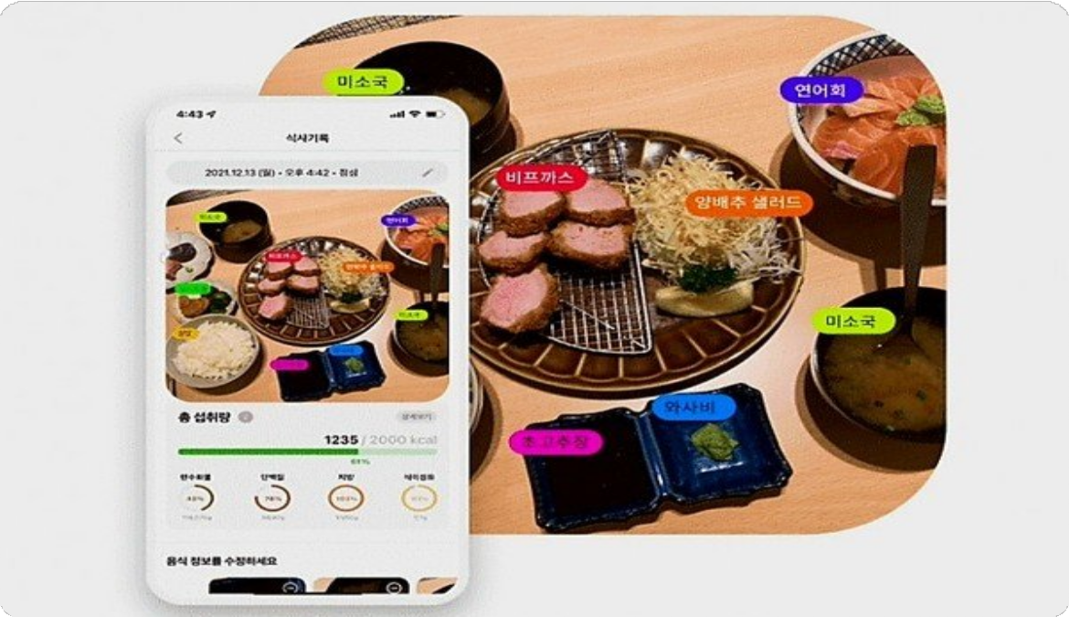
9. 대표 사례: 칼로리 AI / PlateScan 등
성공적인 AI 음식인식 서비스의 특징과 시장 반응
칼로리 AI (Cal AI)
10대 청소년 2명이 개발한 앱으로, 출시 8개월 만에 500만 건 이상의 다운로드 와 29억 원 이상의 수익을 달성했습니다. 앤트로픽·오픈AI 등의 모델을 활용해 90% 이상의 높은 정확도를 구현했으며, 포장지에서 재료를 인식하거나 뒤섞인 그릇에서 음식을 식별하는 기술을 보유하고 있습니다.
PlateScan (플레이트스캔)
음식 사진을 찍기만 하면 AI가 자동으로 식품을 인식하고 칼로리 및 영양소를 분석해주는 스마트 영양관리 앱입니다. 다양한 한식 메뉴 인식과 참조 객체를 통한 정확한 분량 측정이 특징이며, 사용자 친화적인 인터페이스로 평점
4.8/5.0을 기록하고 있습니다.
시장 반응 및 사용자 피드백
이러한 AI 기반 음식인식 서비스들은 식단 기록의 편의성과 정확성을 크게 높여 다이 어트와 만성질환 관리에 실질적 도움을 준다는 평가를 받고 있습니다. 특히 젊은 층 에서는 건강관리 앱 중 가장 활발히 사용되는 카테고리로 부상하고 있으며, 사용자

Slide 12


10. 딥러닝 음식인식 원리와 기술스택
AI 기반 음식 인식과 칼로리 예측의 핵심 기술
딥러닝 기반 음식 인식의 기본 원리
딥러닝은 다수의 계층으로 구성된 인공 신경망을 통해 이미지에서 식품의 특징(색상, 질감, 형태)을 자동으로 학습합니다. 사진 속 음식의 종류를 인식 하고 여러 음식이 섞여 있는 식단 사진에서도 개별 음식을 구분하여 분석할 수 있습니다. 정확한 음식 인식률을 위해서는 대규모 음식 이미지 데이터셋 을 통한 학습이 필수적입니다.
YOLO(You Only Look Once) 객체 탐지 모델
음식 인식에 널리 사용되는 YOLO는 일단계(one-stage) 객체 탐지 알고리즘으로, 빠른 인식 속도와 높은 정확도가 특징입니다. 특히 YOLOv5m 모델 은 실시간 음식 인식에 적합하며, 한 이미지에서 다중 음식을 동시에 탐지할 수 있어 식단 분석에 효과적입니다. 최근 연구에서는 mAP50 95.5%, mAP50-95 78.7%의 높은 정확도를 보여주고 있습니다.
고효율 CNN 모델과 데이터 처리
EfficientNet과 같은 고효율 CNN 모델은 더 적은 파라미터로 높은 정확도를 제공합니다. 음식 이미지 데이터의 전처리 과정에서는 데이터 증강(Data Augmentation) 기법이 활용되며, 이미지 회전, 채도 조절 등을 통해 다양한 환경에서의 인식률을 높입니다. 칼로리 AI 앱 중 일부는 참조 객체(동전, 카드 등)를 활용하여 실제 음식의 크기와 부피를 추정합니다.
구현 기술스택 및 프레임워크
딥러닝 모델 학습에는 PyTorch나 TensorFlow가 주로 사용되며, 모바일 앱에서 실행 가능한 경량화 모델로는 TensorFlow Lite나 TensorFlow.js 변환이 활용됩니다. 서버 측에서는 NVIDIA CUDA 가속을 통해 처리 속도를 향상시키며, 앱 개발에는 Flutter나 React Native와 같은 크로스플랫폼 프레임워크가 사용되어 Android/iOS 모두에서 동작 가능한 솔루션을 구현합니다.

Slide 13
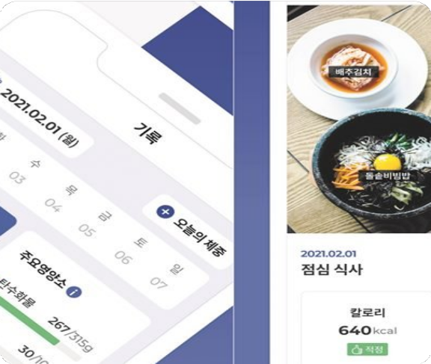


13. 칼로리 AI 서비스 화면/사용 예시
직관적인 인터페이스와 사용자 경험
손쉬운 사용자 경험
현대 칼로리 AI 앱은 사용자가 음식 사진을 찍기만 하면 AI가 자동으로 음식을 인식 하고 영양정보를 제공하는 직관적인 인터페이스를 제공합니다. 복잡한 수동 입력 없 이 일상 식단 기록과 영양소 추적이 가능합니다.
주요 기능 및 화면 구성
식사 촬영/인식 화면: 음식 사진 촬영 및 자동 인식
분석 결과 화면: 칼로리, 영양소 분석 데이터 표시
식단 히스토리: 과거 식단 기록 및 영양소 섭취 트렌드
개인 맞춤 권장사항: 분석된 식습관 기반 건강 제안
일반적인 사용자 여정
사용자는 식사 전 또는 후에 앱을 열고 음식 사진을 촬영합니다. AI가 몇 초 내로 음 식을 분석하여 칼로리와 영양소 정보를 제시하고, 사용자는 필요시 정보를 조정할 수 있습니다. 식단 기록이 자동 저장되어 일간/주간/월간 영양 분석이 가능합니다.
음식 촬영
AI 분석
결과 확인
기록 저장

Slide 14
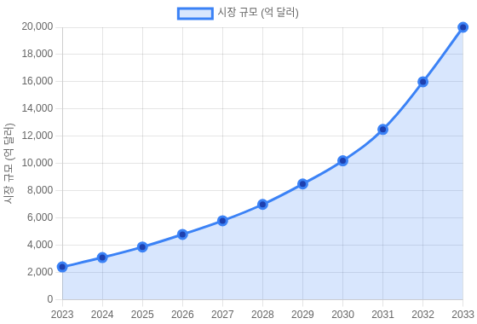
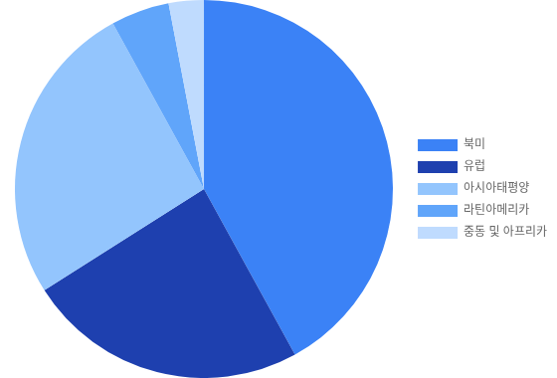
12. 디지털헬스케어 시장의 성장 트렌드
글로벌 디지털헬스케어 시장의 폭발적 성장세
글로벌 디지털헬스케어 시장 규모 추이 및 전망 (2023-2033)
2025년 권역별 디지털헬스케어 시장 점유율
2023년 시장규모
연평균 성장률
2033년 예상 시장규모
AI 헬스케어 성장률
2,408억 달러
약 288조원 규모
21.11%
2024-2033년 CAGR
2조 달러
약 2,400조원 규모
50.8%
한국 AI 헬스케어 시장 연평균 성장률

Slide 15
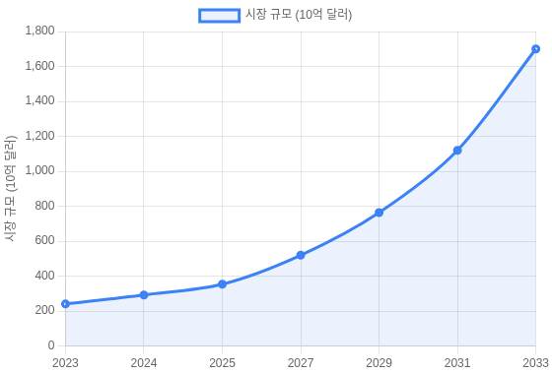
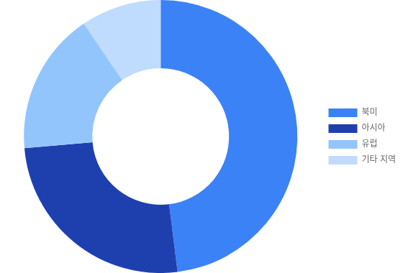
13. 주요 국내외 시장 규모 및 전망
AI 헬스케어 투자 동향과 시장 성장률
글로벌 디지털 헬스케어 시장 성장 전망 (2023-2033)
2030년 권역별 AI 헬스케어 시장 규모
글로벌 디지털헬스케어 CAGR
국내 AI 헬스케어 성장률
2033년 예상 시장 규모
디지털헬스 AI 투자 비중
21.1%
2024-2033년 예상 연평균 성장률
50.8%
KPMG 발표 예상 연평균 성장률
2,400조원
약 1.7조 달러 규모로 성장 전망
37%
전체 헬스케어 투자 중 AI 비중

Slide 16
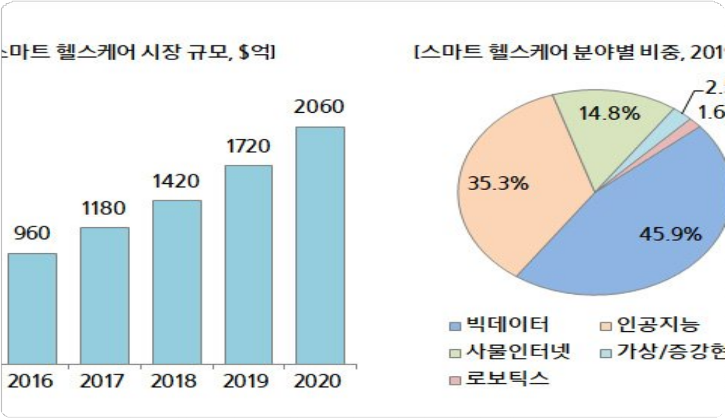
14. 기술 도입 결과/기대효과
음식열량예측 기술 도입을 통한 개인적, 사회적 기대효과
의료비 절감 효과
한국보건산업진흥원 연구에 따르면 디지털 헬스케어를 활용 시 연속측정 환자군의 의료비를 약 15% 절감할 수 있습니다. 개인 차원에서는 불필요한 검사와 치료 비용 감소, 국가 차원에서는 건강보험 재정 안정화에 기여합니다.
만성질환 관리 효율성 증대
비만과 당뇨 등 만성질환 관리에서 정확한 음식열량 정보를 토대로 한 영양 관리는 약물 의존도 감소와 생활습관 개선 효과를 가져옵니다. 실시간 피드백과 데이터 기반 개인화된 관리로 자기주도적 건강관리 능력이 향상됩니다.
예방 중심 의료 패러다임 전환
질병 발생 후 치료하는 방식에서 벗어나 영양 정보 기반의 예측·예방 중심 건강관리 로 전환할 수 있습니다. 장기적으로는 국민 건강 수명 연장과 삶의 질 향상으로 이어 져 사회적 생산성 증대 효과를 기대할 수 있습니다.

Slide 17


15. 음식인식 AI 기술의 한계와 개선방향
현재 기술의 문제점과 미래 발전 가능성
음식 종류 인식의 한계
현재 대부분의 음식인식 AI는 제한된 범위의 음식만 인식할 수 있습니다. 특히 한식처럼 국가별 고유 음식과 복합 요리의 인식에 어려움이 있으며, 비슷 한 색상과 형태의 음식(예: 김치찌개/짬뽕, 총각김치/김치)을 구분하는 데 오류가 발생합니다. YOLOv5 모델 테스트 결과 각 음식 클래스별 최소 1,000 장 이상의 데이터가 필요하나 많은 경우 데이터 부족으로 인식 정확도가 제한됩니다.
학습 데이터의 다양성 부족
음식 이미지 데이터셋은 문화적 다양성과 촬영 환경의 변화를 충분히 반영하지 못하는 경우가 많습니다. 식당, 집, 야외 등 다양한 조명 환경에서 촬영된 음식 이미지, 그릇의 종류, 담음새, 다양한 각도에서 찍힌 음식 사진이 부족해 실제 사용환경에서 인식 성능이 저하되는 경우가 있습니다. 또한 클래스별 불균형 문제로 일부 음식은 과소표현되어 있습니다.
부피 및 칼로리 추정 정확도
2D 이미지만으로는 음식의 실제 부피와 무게 추정에 한계가 있습니다. 동전이나 신용카드 같은 참조 객체를 사용하는 방식이 있으나, 모든 상황에서 적 용하기 어렵습니다. 또한 같은 음식이라도 조리법, 재료 비율에 따라 실제 칼로리가 달라질 수 있어 정확한 열량 예측에 어려움이 있습니다. 현재 기술로 는 1회 제공량 기준의 대략적인 추정에 의존하는 경우가 많습니다.
개선 방향 및 향후 전략
① 데이터 확장: 다양한 문화권의 음식, 다각도 촬영 이미지 확보 및 데이터 증강 기법 활용
② 다중 모달 접근: 이미지와 텍스트 설명을 결합하여 인식 정확도 향상(메뉴명, 식당정보 등)
③ 3D 이미지 활용: 깊이 카메라, 다중 각도 촬영으로 부피 추정 정확도 개선
④ 사용자 피드백 활용: 지속적인 오류 수정과 모델 개선에 사용자 피드백 통합
⑤ 전이학습 고도화: 적은 데이터로도 성능을 높이는 전이학습 기술 발전

Slide 18
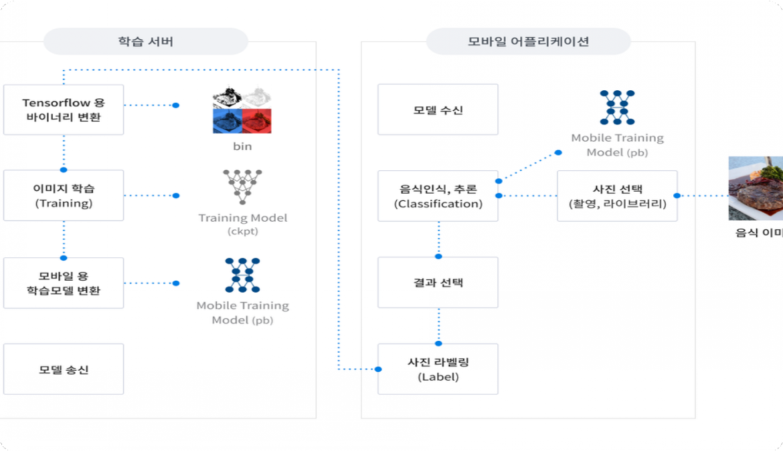
16. 개인 맞춤 건강관리
AI 기반 개인화 의료 서비스 트렌드와 적용사례
초개인화 헬스케어 시대의 도래
AI와 빅데이터를 활용하여 생활습관, 식습관, 신체 활동, 유전적 요인까지 종합 분석 해 개인별로 최적화된 건강 관리 솔루션을 제공하는 초개인화 헬스케어 시대가 본격 화되고 있습니다.
AI 기반 개인 맞춤형 서비스 트렌드
영양 AI: 식습관 패턴 분석 및 개인별 최적 영양 제안
운동 AI: 신체 상태와 목표에 맞춘 운동 처방
수면 AI: 수면 패턴 분석 및 수면 질 개선 제안
만성질환 관리 AI: 혈당, 혈압 등 실시간 모니터링 및 관리
적용 사례: 필라이즈 혈당 관리 서비스
10년간의 개인건강기록(PHP) 데이터를 분석한 초개인화 AI 기술로 식단, 혈당, 운동 등 12가지 건강관리 솔루션을 제공하며, 사용자의 혈당 반응 패턴을 학습 해 '식후 혈당 예측 시스템'으로 식사 선택을 돕습니다.

Slide 19
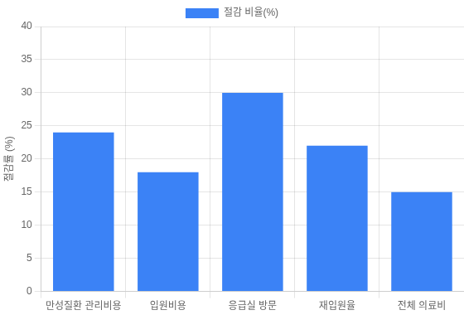
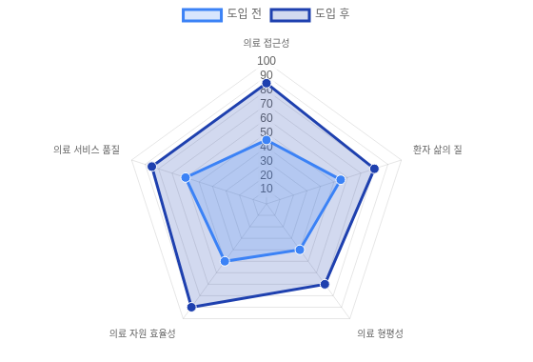
17. 의료비 절감 및 사회적 파급효과
디지털헬스케어 도입에 따른 사회경제적 혁신 효과
디지털헬스케어 도입 시 의료비 절감 효과
디지털헬스케어 사회적 효과
연속측정 환자군 의료비 절감률
만성질환 관리비용 감소
의료접근성 향상
예방적 건강관리 경제효과
15%
한국보건산업진흥원 연구 결과
24%
디지털 모니터링 도입 시
37%
원격진료 및 모니터링 도입 시
3.2조원
연간 국가 의료비 절감 예상액

Slide 20






18. 향후 개발 방향 및 미래 비전
AI 기술 진화와 초개인화 의료서비스의 미래
AI 기술 고도화
멀티모달 AI를 통한 음식 인식 정확도 향상 및 영양소 분 석 정밀화, 대용량 빅데이터 활용 초정밀 분석
초개인화 서비스
유전체 정보와 연계한 맞춤형 영양 추천, 개인 건강상태 에 최적화된 식이요법 제안 시스템
헬스케어 통합 플랫폼
음식열량 데이터와 웨어러블 기기, 의료정보 통합 및 상 호운용성 강화로 완전한 건강 에코시스템 구축
임상 연계 강화
의료기관 협력을 통한 임상적 효과 검증 및 의료진 참여 형 치료식이 데이터베이스 구축
정책 지원 확대
디지털헬스케어 솔루션의 보험 적용 및 공공의료 서비스 연계, 의료데이터 표준화 및 활용 가이드라인 확립
글로벌 확장
다양한 식문화 및 지역별 음식 데이터 확보로 글로벌 서 비스 제공, 국제 표준 선도
 |  | 음식열량예측 기술 로드맵 (2025-2030)
2025 | 2026 | 2027 | 2028 | 2030
AI 인식 정확도 95% 이상 | 국내외 의료기관 연계 서 | 유전체 정보 기반 맞춤형 | 건강보험 적용 확대 및 공 | 글로벌 표준 헬스케어 플
달성 | 비스 확대 | 영양관리 상용화 | 공 서비스화 | 랫폼 구축

Slide 21



19. 종합 및 결론
음식열량예측 기반 디지털헬스케어의 필수성과 전략적 가치
현대 건강문제 대응
성장하는 시장 가치
기술 성숙도 도달
비만·당뇨 유병률 급증(30세 이상 성인 7명 중 1명)에 대 한 효과적 대응책으로, 식이관리의 근본적 혁신이 필요 함
디지털헬스케어 시장은 연평균 21.1% 성장, 2033년 2,400조원 규모로 확대될 전망으로 국가 경쟁력의 핵심 산업으로 부상
딥러닝 기반 음식인식 기술이 95% 이상의 정확도에 도 달하여 실용화 단계로 진입, 생활 밀착형 서비스 제공 가 능
의료비 절감 효과
의료 패러다임 전환
통합 솔루션의 중요성
디지털헬스케어 활용 시 만성질환 관리비용 15% 절감 효과, 국가 의료보험 재정 건전성 확보에 기여
치료 중심에서 예방·관리 중심으로 의료서비스 전환, 개 인 주도적 건강관리 문화 형성의 핵심 요소
음식열량예측을 기반으로 한 종합적인 건강관리 에코시 스템 구축이 만성질환 관리의 효과를 극대화
음식열량예측 기반 디지털헬스케어의 전략적 가치
접근성 혁신
정확한 의사결정
지속가능한 행동변화
사회 안전망 강화
스마트폰만으로 전문적 영양분석이 가능해져 영양관리의 민주화 실현, 모든 계층의 건강 격차 해소
실시간 정밀 칼로리·영양소 분석으로 식이 및 건강 관련 의사결정을 과학적 근거 기반으로 전환
즉각적 피드백과 개인화된 권장사항을 통해 장기적인 건강한 식습관 형성과 생활 방식 변 화 유도
고령화 사회의 건강 관리 비용 감소와 만성질 환 부담 경감으로 국가 의료 시스템 지속가능 성 확보

Slide 22


20. Q&A/참고문헌
음식열량예측을 통한 디지털헬스케어
Q&A 세션
본 발표 내용에 대한 질문을 환영합니다. 음식열량예측 AI 기술, 디지털헬스케어 시장 전망, 비만/당뇨 관리 전략 등에 대한 추가 논의가 가능합니다.
주요 참고문헌
대한당뇨병학회 (2024). DIABETES FACT SHEET IN KOREA 2024. 대한당뇨병학회.
한국보건산업진흥원 (2024). 디지털헬스케어 효과에 대한 연구. 한국보건산업진흥원.
Nova One Advisor (2024). 글로벌 디지털 헬스케어 시장 보고서. Nova One Advisor.
삼일회계법인 (2022). 디지털 헬스케어의 개화. PwC.
부경대학교 (2023). 스마트폰을 활용한 음식인식 및 칼로리 추정 기법. 부경대학교.
한국보건사회연구원 (2023). 국내 비만·당뇨 유병률 통계 및 관리방안. 한국보건사회연구원.
KPMG (2024). AI로 촉발된 헬스케어 산업의 대전환. KPMG.
과학기술정보통신부 (2022). 디지털 헬스케어 트렌드 분석 보고서. 과학기술정보통신부.
추가 문의
음식열량예측 AI 시스템과 디지털헬스케어에 관한 추가 정보나 자료가 필요하신 경우, 발표자에게 문의해 주시기 바랍니다. 관련 기술 협업과 도입 상담 도 가능합니다.

